Slide 1

MANAGEMENT BRIEF
Wie das Wetter unseren Stromverbrauch steuert,
und wie wir das nutzen können.
Eine datenbasierte Entscheidungsgrundlage
Autor
Datum
Modul
Laurin Honegger; Mic Merian-Genast; David Seppi
19.06.2026
BINA

Slide 2
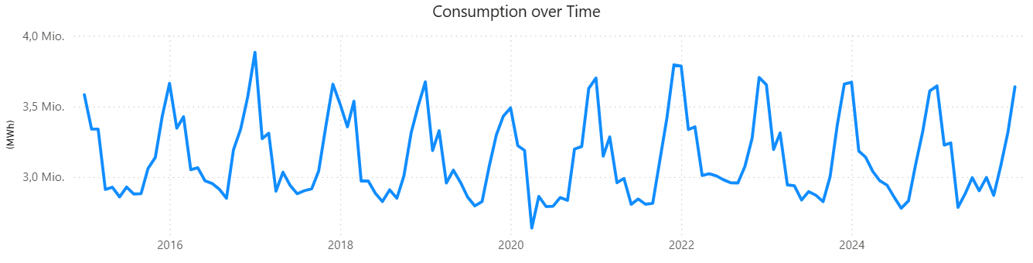
AUSGANGSLAGE
Stromverbrauch ist nicht zufällig: er folgt dem Wetter.
+11 %
96 000+
7
mehr Verbrauch im Winter
gegenüber Sommer
stündliche Datenpunkte
seit 2015
Regionen
einheitlich vergleichbar
Energy-Weather Project · Management Brief
2 / 7

Slide 3
DATENGRUNDLAGE
Aufgebaut auf öffentlichen Schweizer Daten.
Zwei Quellen, stündlich kombiniert, reproduzierbar aufbereitet.
STROMVERBRAUCH
WETTER
Swissgrid
MeteoSchweiz
Offizielle Schweizer Netzbetreiberdaten, stündlich pro Region
Stündliche Messungen: Temperatur, Feuchte, Strahlung, Wind, Druck
↓
11 Jahre · 7 Regionen · Stündlich · Interaktives Dashboard
Energy-Weather Project · Management Brief
3 / 7

Slide 4
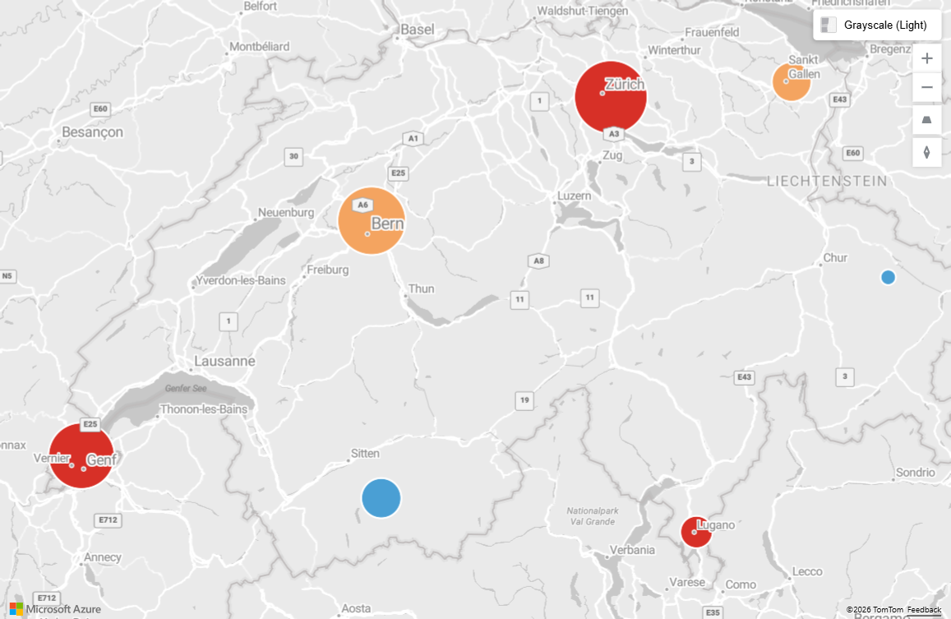
REGIONALE PERSPEKTIVE
Die Schweiz auf einen Blick.
Wo wir messen, wer wie viel verbraucht und wo es am kältesten ist.
WAS DIE KARTE ZEIGT
Punktgrösse = Verbrauch
Grössere Kreise zeigen, wo am meisten Strom gebraucht wird.
Punktfarbe = Temperatur
Rot heisst wärmer, Blau heisst kälter im Jahresdurchschnitt.
Region & Klima auf einen Blick
Verbrauch und Temperatur unterscheiden sich regional deutlich.
Energy-Weather Project · Management Brief
4 / 7

Slide 5
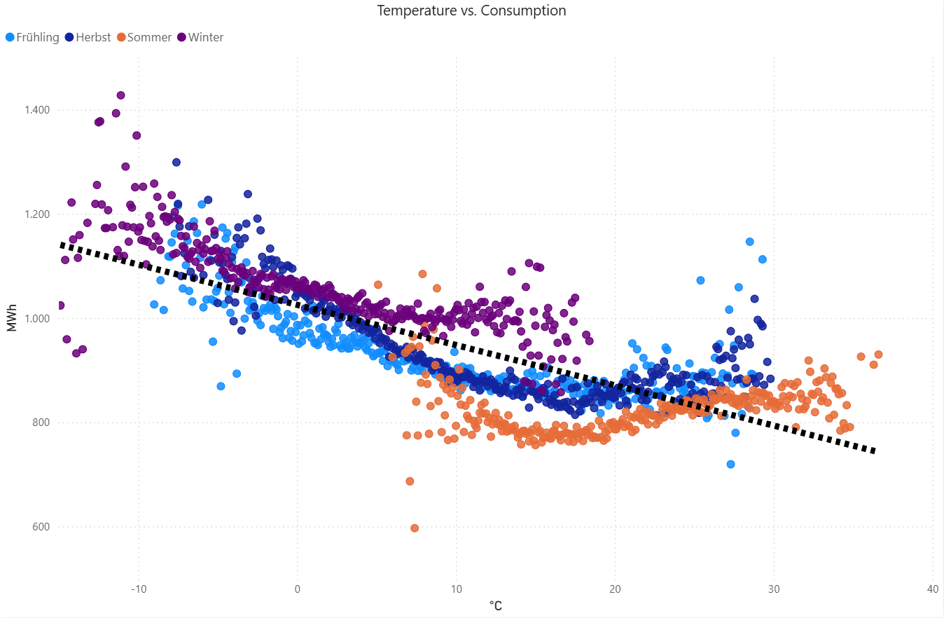
DER KERN-INSIGHT
Je kälter, desto höher der Verbrauch.
Ein quantifizierbarer Zusammenhang, der die Verbrauchsschwankung weitgehend erklärt.
WAS DIE DATEN ZEIGEN
Winter: linear vorhersagbar
Jedes Grad weniger bedeutet messbar mehr Verbrauch.
Sommer: schwächer, teils gegenläufig
Klimaanlagen werden zum neuen, gegenläufigen Faktor.
Saison schlägt Temperatur
Bei gleicher Temperatur verbrauchen wir im Winter mehr als im Sommer.
Energy-Weather Project · Management Brief
5 / 7

Slide 6
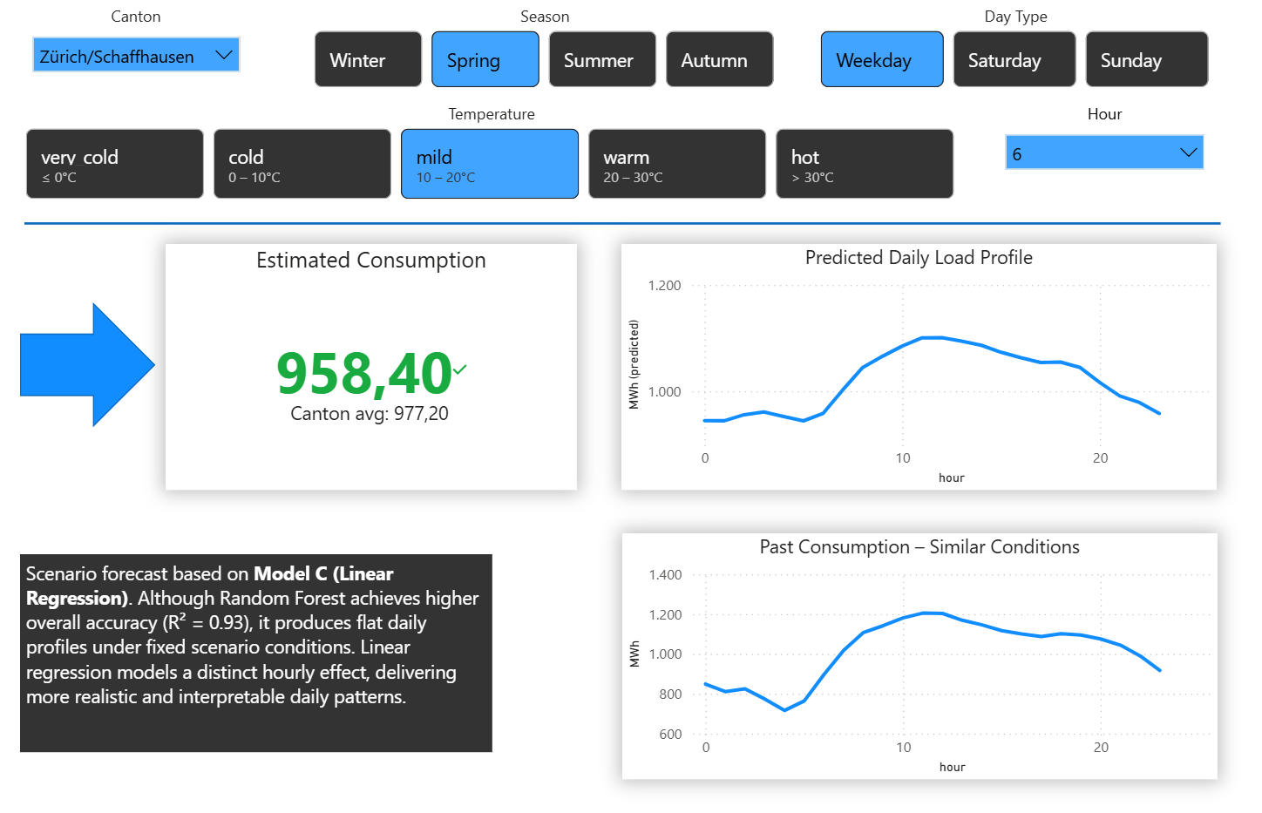
WERKZEUG · STOLZPUNKT
Was-wäre-wenn auf Knopfdruck.
Aus passiver Analyse wird ein aktives Entscheidungswerkzeug.
EINSATZBEREICHE
Lastplanung
Erwartete Verbräuche pro Region und Tagesstunde simulieren.
Beschaffungsstrategie
Energiemenge bei bestimmten Wetterszenarien abschätzen.
Sensitivitätsanalysen
Wie verändert sich das Tagesprofil, wenn Saison oder Temperatur kippen?
5 Slicer-Inputs · ~10 000 vorberechnete Szenarien · Antwort in unter einer Sekunde
Energy-Weather Project · Management Brief
6 / 7

Slide 7
AUSBLICK
Was wir heute haben, und wohin es geht.
HEUTE EINSATZBEREIT
ERWEITERBAR RICHTUNG
Hourly Dataset 2015 bis 2025 aufgebaut
Wettereinfluss quantifiziert und belegt
Interaktives Szenario-Tool produktiv
Echtzeit-Wetteranbindung für Live-Prognose
Integration in Beschaffungsprozesse
Erweiterung auf Industrie- und Feiertagseffekte
Vom historischen Verbrauch zur planbaren Zukunft.

Slide 8
ANHANG
GitHub Repository
REPOSITORY
DOKUMENTATION
🔗 https://github.com/17sepdav/energy-weather-project
Gesamter Quellcode, Daten und Modelle
Reproduzierbare Pipeline & Notebooks
README.md
Projektbeschreibung, Setup & Quickstart
Datenquellen, Architektur & Ergebnisse
/documentation
Detailierte Beschreibung der Datenverarbeitung
Kurze Übersicht des Dashboards
Vollständige Dokumentation auf GitHub verfügbar.

